Slide 1

Elastos(和欣)操作系统介绍

Slide 2

提纲
Elastos操作系统概述
操作系统测试
操作系统体系架构
驱动与板卡支持
应用开发
应用程序开发XML-Glue
Q & A

Slide 3

提纲
Elastos操作系统概述
  历史定位
  什么是elastos

Slide 4
历史定位－第一代操作系统
DOS计算模型：
计算机应用软件控制操作系统；
操作系统控制终端用户
应用程序
操作系统
文件
lib
图形
lib
网络lib

Slide 5
历史定位－第二代操作系统
Windows计算模型：
应用软件首先控制本地操作系统进行初始化，
然后放弃控制权给本地操作系统，
本地操作系统通过消息机制控制应用软件运行；
用户对应用软件，在给定范围内，具有“有限选择”
应用程序
操作系统
文件
lib
图形
lib
网络lib

Slide 6
历史定位－未来的软件模型
第三代操作系统——WEB服务计算模型（SOA）：
网络操作系统根据不同安全、运营、用户需求，动态控制应用软件，WEB服务可以在因特网上任何地方运行；
随着不同WEB服务加载，用户对应用软件，具有“无限选择”
排版
服务
MP3
服务
其他
服务
软件服务
操作系统

Slide 7
什么是elastos?
微内核
  零活内核结构
最好构件运行平台
  嵌入式连网设备
与硬件无关
  只少量BSP代码汇编写成
多种CPU支持
  ARM, MIPS, x86 虚拟机
Back

Slide 8
提纲
Elastos操作系统概述
操作系统测试
操作系统体系架构
驱动与板卡支持
应用开发
应用程序开发XML-Glue
Q & A

Slide 9
提纲
操作系统测试
  功能测试
  性能测试
  系统内存变化情况监测

Slide 10
功能测试
对Elastos操作系统的功能测试分为基于x86和arm两种。每个系统版本有两个，分别为Debug版本和Release版本。
功能测试主要是对系统的单元模块进行编译测试，从中测试单元模块的执行情况和与Debug系统关联进行bug管理。
功能测试结果中包括Testing Summary 和Testing Statistics 两部分，分别对任务ID、编译环境、测试时间、总文件数、可执行文件数等进行概述和分述。

Slide 11
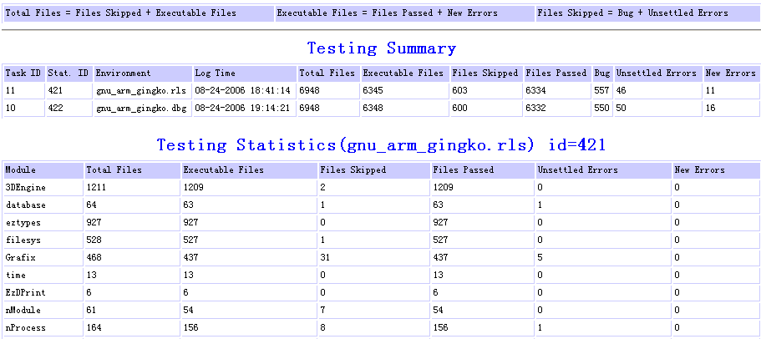
功能测试图

Slide 12
性能测试
性能评测衡量Elastos操作系统在低工作负荷的情况下所能达到的最优性能指标。
这里Elastos操作系统的编译环境分为x86和arm两种，版本分别有Debug版本和Release版本。

Slide 13

性能评测包括的项目
  最小内核尺寸；
  用户态运行最大进程数；
  用户态运行最大线程数；
  创建进程/线程的最小内存需求；
  中断延迟时间；
  中断分派时间；
  系统调用时间；
  线程辅助时间；
  线程切换时间；
  条件变量测试；
  同步互锁函数；
  Mutex性能测试；

Slide 14
性能评测包括的项目（续）
  CRITICAL_SECTION性能测试；
  ReaderWriterLock性能测试；
  Event性能测试；
  用户进程加载组件时间；
  内存泄漏；

Slide 15
性能评测项目简介
最小内核尺寸
测试在不同文件系统的配置下操作系统的最小静态尺寸，以及操作系统刚起来时的最小动态尺寸。
其中在内核共享模式下：只加载shell和bmfs；在内核用户模式下加载shell、bmfs和ktfs；在用户共享模式下加载shell、bmfs和usnet；在用户/用户模式下加载shell、bmfs、ktfs和usnet。
用户态运行最大进程数
测量操作系统可以创建的最大进程数目。
用户态运行最大线程数
测量一个进程可以创建的最大线程数目。

Slide 16
性能评测项目简介(续)
创建进程/线程的最小内存需求
测量创建进程和线程时的内存消耗情况。在内核共享模式下测试创建一个线程所消耗的内存；在内核/用户模式下测试创建一个进程所消耗的内存。
中断延迟时间
这里的中断延迟时间指测量从硬件中断信号开始，到中断服务程序（ISR）开始执行第一条指令的时间间隔。
中断分派时间
这里的中断分派时间指测量从硬件中断信号开始，到被中断服务程序唤醒的内核线程（IST）执行第一条指令的时间间隔。

Slide 17
性能评测项目简介(续)
系统调用时间
系统调用时间，分两种情况：
(1) 测量用户态进程到内核态进行一次系统调用的时间，包括纯粹的
系统调用时间。
(2) 测量两个用户进程之间通过命名服务进行CAR调用的时间。对带
不同类型参数的方法应分别测试，主要有两种类型：
CAR基本数据类型，例如：[in] EzStr、[out] EzByteBuf；
传统数据类型，例如：[in] int、[out] int *；
CAR接口类型，例如：[in] IObject *。
线程辅助时间
测量从执行启动线程的指令开始，到新的线程开始执行第一条指令的时间间隔。

Slide 18
性能评测项目简介(续)
线程切换时间
这里的线程切换时间指测量切换用户态线程所经历的时间。测量起始点是直到当前线程放弃CPU为止运行的最后一条指令之后，测量结束点是下一个执行线程执行第一条指令之前。
条件变量测试
条件变量测试为测量条件变量各个操作的执行时间。
同步互锁函数
同步互锁函数为测量各个相关函数操作所需要的时间
Mutex性能测试
同步与互斥对象，测量执行各个Mutex操作所需要的时间

Slide 19
性能评测项目简介(续)
CRITICAL_SECTION性能测试
测量执行各个临界区对象操作所需要的时间
ReaderWriterLock性能测试
测量执行各个读写锁对象操作所需要的时间。
Event性能测试
测量执行事件对象的各个操作所需要的时间。
用户进程加载组件时间
测量用户进程加载组件所需要的时间。

Slide 20
性能评测项目简介(续)
内存泄漏
测试在以下情况下是否有用户内存泄漏发生。
(1) 在内核共享模式下：主进程正常退出，子进程创建对象不释放；
(2) 在内核/用户模式下：主进程强行中止，子进程无对象创建；
(3) 在用户共享模式下：主进程强行中止子进程：当子进程申请内存
分配但不释放，之后死循环不退出；
(4) 在用户/用户模式下：主进程强行中止子进程：子进程创建10个线
程，每个线程中使用死循环，并在子进程中等待这些线程的结束。
内存分配
测试通过malloc、free连续分配释放内存所需要的时间。

Slide 21
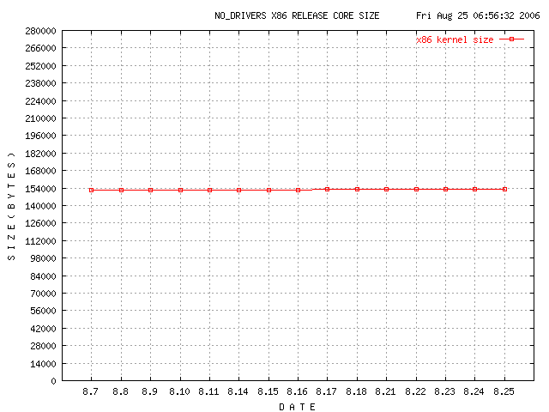
例：性能测试结果图
PURE KERNEL SIZE:
x86 kernel.exe(rls) section information: Idx Name Size VMA LMA File off Algn 0 .text 0001fcc4 80101000 80101000 00001000 2**4 1 .data 00005840 80121000 80121000 00021000 2**4

Slide 22
系统内存变化情况监测
测试内存的使用变化情况，用于检测内存泄漏、评价系统性能稳定性，内存利用率等。
测试包括对两个版本的测试：Debug版本和Release版本。

Slide 23
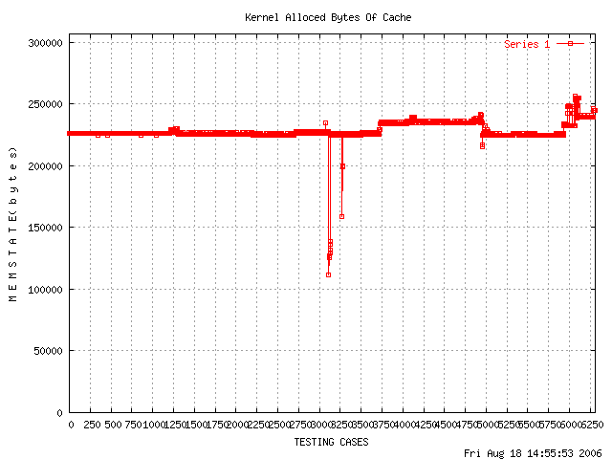
GNU ARM Gingko Release TestingCases-MemoryUsed-Transformation Diagram
Daily Build: GNU ARM Gingko Release TestingCases-MemoryUsed-Transformation Diagram
Back

Slide 24
提纲
Elastos操作系统概述
操作系统测试
操作系统体系架构
驱动与板卡支持
应用开发
应用程序开发XML-Glue
Q & A

Slide 25
提纲
操作系统体系架构
  传统操作系统体系架构
  和欣灵活内核体系架构
  内核各主要模块
    内存管理
    进程线程管理
    模块管理
    时钟管理
    同步原语机制
    文件系统与I/O
    中断管理
    网络系统

Slide 26
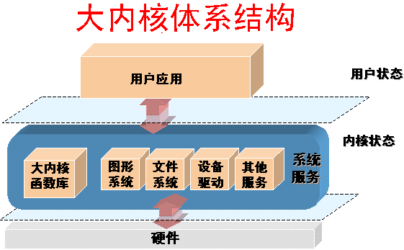
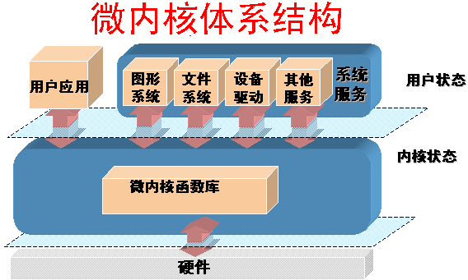
传统操作系统体系结构
优：减少进程间通信和状态 切换，效率高
劣：内核庞大，占有资源多， 剪裁不易，稳定性、 安全性不好
优：内核精练，便于剪裁、移植， 稳定性好
劣：用户态与内核态切换频繁， 系统效率降低

Slide 27

灵活内核体系结构
速度可选、灵活性可选、安全性可选、可网络运行
用户应用
其他服务
系统服务
图形
系统
文件
系统
设备
驱动
用户状态
内核状态
内核进程
图形
系统
文件
系统
设备
驱动
其他服务
硬件

Slide 28
创新的OS体系结构--灵活内核
Elastos技术解决了安全性和速度要求的矛盾
  用户根据需求灵活决定系统服务构件运行空间
操作系统设计的最高境界：无为
  用户根据需求量身订制系统服务
和欣
系统安全、稳定性考虑
应用构件
用户状态
设备驱动、
核心构件
内核状态
灵活内核
系统速度、效率考虑
硬件

Slide 29
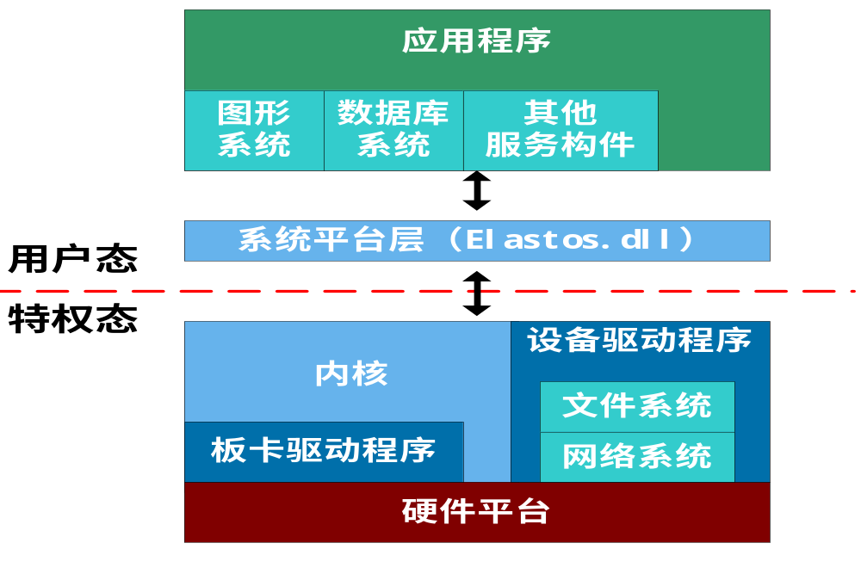
体系结构图

Slide 30
内核各主要模块－内存管理
物理内存管理
内存映射：按1:1方式将物理内存映射到内核地址空间。
静态占用页面：内核正文及数据占用的物理内存页面。其中一部分初始化代码和数据占用的页面在内核初始化后会被释放。
动态页面分区：逻辑上划分成三个区域，包括DMA区域：物理地址低于16M的页面，用于DMA内存的分配（仅限于x86硬件平台）；内核区域：用于内核本身使用的物理内存分配；用户区域：用于进程空间需要分配的页面。
页面分配算法：Buddy算法，即伙伴系统算法。

Slide 31
内核缓存
内核缓存的目的：提高内存的利用率及加快动态分配的速度。
用于小内存块的动态分配，能够分配的最大内存块不大于4092（4096 - 4）字节。主要用于内核常用的数据对象及字符串等小内存的动态分配，在内核中使用new和malloc分配的内存块均缺省使用该算法。
实现算法：简单的二次幂算法。优点是小、快，但内存利用率不高。
大块内存的分配：直接使用页面级分配器分配，需要的话自己实现缓冲管理，如内核的线程对象就是这么做的。
其它可选的算法：Zone或Slab是周知的比较好的算法，但代码开销过大。

Slide 32
虚拟内存管理
《和欣2.0》虚存管理的主要特征：
注重内存的共享，以提高物理内存的利用率。
基于效率和实现上的原因，不支持页面对换和copy-on-write。 并且系统假设：所有应用的正常使用永远不会耗尽所有物理内存。
支持按需提交物理内存。
进行一定程度的抽象，以剥离硬件地址映射的具体实现，并提高内存管理模型的适应性。

Slide 33
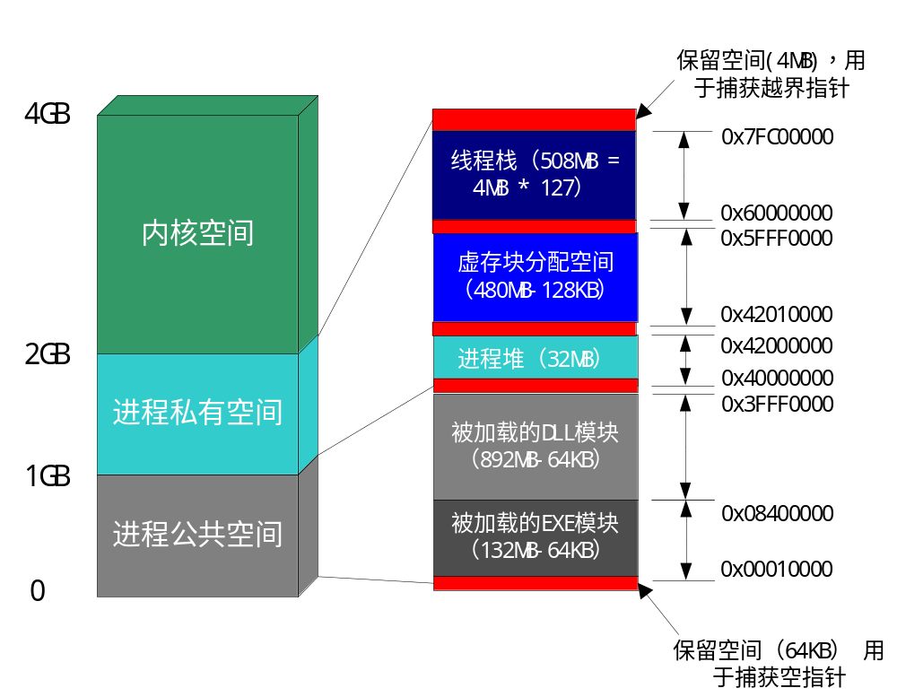
地址空间布局

Slide 34
虚拟内存各地址段
内核空间：2GB以上，具体位置因不同的硬件平台而不同。内核将物理内存按1:1映射到自己的地址空间中。
进程空间：2GB以下，也称用户空间。
进程私有空间：1GB～2GB，该段地址空间为进程私有空间，用于线程栈、用户堆等进程私有段的分配。其中：任务堆（系统默认堆）向上增长，不超过32MB；虚存块从上往下分配，最低不超过任务堆顶；可分配的线程栈一共127个，每个占4MB区域。
进程公共空间：0GB～1GB，该段地址空间为系统全局分配。用于分配需要（或可能需要）在进程间共享的内存段，如映像模块、共享内存等。
保留空间：用于捕获零指针及其他非法指针。

Slide 35
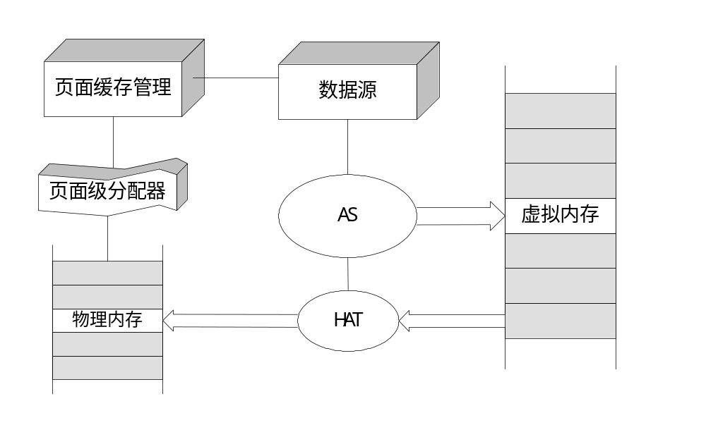
地址空间抽象

Slide 36
几个抽象概念
地址空间（AS）：代表整个进程地址空间，提供对进程地址空间的操作。
硬件地址转换（HAT）：对硬件提供的地址转换及页面映射能力的抽象，AS通过约定的方法访问HAT，HAT的结构对AS是透明的。HAT抽象的好处：便于移植，移植者只需要关注于硬件页面映射的实现。
数据源：对虚存中的数据来源的抽象，我们把物理内存视为进程虚拟内存的Cache。AS通过数据源抽象接口访问数据源，不同数据源对象的实现是不同的。如目前的实现中，模块的Section对象及共享内存对象均是数据源对象。数据源抽象的好处：易于把各种不同的数据源映射到进程地址空间，如文件、数据库等等。

Slide 37
内核各主要模块－进程线程管理
什么是进程？
一个私有的地址空间。
一组加载到进程地址空间内的程序映像（模块）。
一组在进程空间（用户态）和内核空间（内核态）运行的执行体（线程）。
线程运行时动态分配的其它资源，如内存、文件句柄等等。
进程生命周期：创建进程时从主模块入口开始运行（主线程），到主线程退出，或任意线程调用exit()。

Slide 38
执行模式
两种执行模式－－特权态和用户态，需要硬件的支持。
用户态－－只能访问本进程地址空间的数据结构，进程访问内核的唯一方法是通过系统调用进入特权态。
特权态－－可以访问内核及当前进程空间的任意数据结构，以及特权寄存器。

Slide 39
抢占及同步
为满足实时性应用，和欣2.0线程执行在内核态与用户态一样是完全可被抢占的，因此对内核中的公用数据结构都进行了必要的同步操作。
与传统不可抢占的操作系统相比，内核总的吞吐量下降，实时反应能力提高。
一个难题：由于在关闭抢占期间，中断可以照常发生，因此抢占的最大延迟时间依然无法从理论上给予预测。

Slide 40
在内核态运行
三种事件会导致进入内核态：
设备中断－－由外围设备引起的导步事件，在设备中断的处理中不能阻塞。
异常－－可以看作CPU中断，对当前进程（线程）而言是同步执行的，可以阻塞。
软中断（自陷）－－进程访问内核功能的唯一入口，称为系统调用。
在设备中断处理中不允许访问当前的进程空间（因为当前进程可能是任意的），异常和软中断中则可以。

Slide 41
线程
线程：系统中运行的实体，调度的基本单位。
线程的分类：和欣2.0系统支持三种线程：用户线程、纯内核线程、与进程上下文绑定的内核线程。其中用户线程可在用户态及特权态下（系统调用时）运行。而两种内核线程均只在特权态运行。
线程栈：用户线程有用户栈和内核栈，在用户态执行时使用用户栈，在特权态执行时使用内核栈。两种内核线程则只有内核栈。内核栈大小为8KB，固定占用了物理内存，实际上仅可使用其中的6KB，因为线程对象数据结构存放于内核栈的低地址。用户栈实际大小为4MB－4KB，实际占用的物理内存则根据栈使用情况动态提交，初始为4KB。
.

Slide 42
调度类
内核基于调度类和优先级信息来调度线程，不同的调度类也意味着不同的优先级别和不同的调度算法实现。
调度类：内核调度器与调度类算法采用接口耦合方式，调度类中调度算法的实现对内核调度器是透明的。目前在接口层面上定义的调度类有：
1) Idle
2) Normal
3) SoftRealTime
4) HardRealTime
以上调度类的优先级从低到高排列，内核调度器总是从较高优先级的调度类中选出可运行的线程。
实现：系统缺省使用第二种分时调度类，目前支持的软实时调度算法为RR和FIFO。但由于硬实时调度算法针对性很强，并且通常需要有特殊的内核调度结构和特殊实现支持，目前尚未实现。

Slide 43
调度优先级
在用户接口层面支持多达1024个优先级。典型的优先级有（从低到高排列）：
ThreadPriority_Lowest = 0x000,
ThreadPriority_BelowNormal = 0x0ff,
ThreadPriority_Normal = 0x1ff,
ThreadPriority_AboveNormal = 0x2ff,
ThreadPriority_Highest = 0x3ff,
这些优先级由特定的调度类实现算法来映射及解释，并依据它们来决定线程的调度顺度，内核调度器并不直接使用它们。

Slide 44
优先级反转问题
优先级反转问题是实时操作系统需要解决的一大难题。
解决方法是优先级继承。目前实现了优先级继承的同步机制只有Mutex和ReaderWriterLock（按照理论，在ReaderWriterLock上的实现并不充分），其它几种同步机制还没有好的解决方案。

Slide 45
调度时机
系统在两种情况下执行调度过程：
中断返回之前。包括设备中断、异常及软中断。在设备中断处理中不能直接进行重新调度，而使用一个间接调度机制。
线程主动放弃运行权，如线程睡眠、退出、异常中止等等。

Slide 46
线程池
线程池：缓存线程的池。目的是加快用户线程创建的速度，位于线程池中的线程称为池线程。每一个进程都有自己的线程池。
池线程：在线程池中处于睡眠态的特殊线程，它随时准备被唤醒并马上运行。
意义：有了线程池机制后，创建用户线程只需要从线程池中取出一个线程，重置它的用户入口点并唤醒它。这可以大大提高线程创建的速度，对于“和欣”这样以接口调用为基本服务原语的操作系统特别有意义。
另外，对于线程，内核还实现了全局的对象级缓存，这也加快了线程创建的速度。

Slide 47
进程间通信
支持两种基本的进程间通信原语：
接口调用：内核直接支持COM接口的跨进程调用，其实现基于线程池机制，效率较高。
共享内存：在不同进程间内享相共的内存块。
其它进程间通信，如管道、消息队列等，内核并不直接支持，需要的话可以用伪驱动的方式实现。

Slide 48
内核各主要模块－同步原语机制
目前系统实现的同步机制包括：
Mutex：互斥锁，线程或进程间共享区域的互斥访问同步。
Condition：条件变量。生产者/消费者之间的同步。
Event：事件。可靠的信号同步，分为手动重置及自动重置两种。并且，和欣2.0系统允许一个线程一次等待多个事件对象中的任一一个。
ReaderWriterLock：读写锁。读/写者的同步。
CriticalSection：临界区。半用户态的同步机制，只适用于同进程内线程间的互斥同步，比Mutex具有更高的效率。
Notes:
NOTE: The signaled and non signaled states are a concept that also applies to Thread handles returned from CreateThread() and process handles returned from CreateProcess(). The handles are signaled while the thread or process is still active. Both handles are still valid after the thread or process exits and will be in the signaled state at that point.

Slide 49
跨进程同步
除CriticalSection外，其它四种同步机制均可跨进程，异进程获得同步对象接口的方法有两种：
显式地把同步对象接口传递给其它进程。
为同步对象命名，其它进程通过对象名字取得同步接口。

Slide 50
内核各主要模块－模块管理
Elastos 提供了一个模块对象接口IModule和一个映像模块装载函数EzLoadModule。
Imodule接口中提供了多种方法用于对模块进行管理，具体函数如下：
GetBaseAddress：获取模块的装载地址
GetEntryPointAddress：获取模块入口点地址
GetMemorySize：获取模块占用的内存大小
GetName：获取模块的名字
GetFullPath：获取模块的全路径名
GetProcAddressByName：根据函数名字取函数的起始地址
GetProcAddressByOrdinal：根据函数序号取函数的起始地址
GetResourceSection：获取模块资源段的起始地址
GetSectionByName：根据段名字取段的起始地址

Slide 51
EzLoadModule用于在当前进程中装载映像模块，此函数只能用来装载DLL模块，不能装载EXE或其它类型的模块
通过调用EzLoadModule得到与被装载模块对应的模块对象不是全局或可继承的。一个进程调用EzLoadModule得到的模块对象只可以在本进程使用。

Slide 52
内核各主要模块－时钟管理
Elastos 提供了一个定时器类对时间进行管理，一个定时器类的对象代表一个系统定时器。定时器对象启动运行经过指定的时间间隔（即定时器对象运行到期）后，系统将调用在定时器对象中指定的回调函数。
为了使用定时器对象，必须在需要时通过定时器类构造函数DzTimer::DzTimer构造它。定时器对象可以被定义为全局或局部变量，或是被创建在内核堆上。
定时器对象被构造出来以后并不会自动运行，必须通过调用DzTimer::Start来启动它。当定时器对象处于运行状态中，可以通过调用DzTimer::Cancel来取消它的运行（即取消了定时器回调函数的调用执行）。并且当定时器对象被取消运行以后，可以通过调用DzTimer::GetResidualTicks成员函数来获取此刻定时器对象相对于到期时间的剩余时间。当定时器对象已经运行到期或是被取消运行以后，可以通过调用DzTimer::Restart来重新启动它。另外，还可以通过调用DzTimer::Due成员函数来判断此刻定时器对象是否已经运行到期了。

Slide 53
定时器回调函数TimerRoutine
本函数为构造定时器对象时传入的定时器回调函数。定时器对象启动运行经过指定的时间间隔（即定时器对象运行到期）后，系统将调用本回调函数一次。
定时器回调函数是在系统上下文中被调用的。因此，如同驱动程序下半部分一样，它不能访问任何进程上下文，只能用于执行系统任务，并且定时器回调函数也必须被尽可能快的执行。可以认为：针对驱动程序下半部分的限制和规则同样也适用于定时器回调函数。另外，定时器回调函数的优先级低于所有中断，如果系统中没有任何需要处理的中断，内核将会尽可能快的调用执行所有已到期的定时器的回调函数。
另外，系统还可以通过DzGetSystemTime和DzSetSystemTime
获取和设置系统时间。

Slide 54
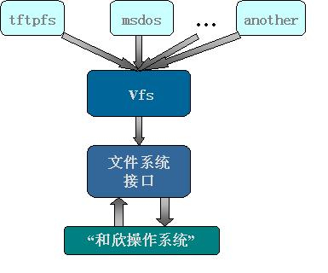
内核各主要模块－文件系统与I/O
“和欣”操作系统支持TFTP文件系统（简称TFS）。如下图所示，“和欣”文件系统提供了基本的文件系统接口给“和欣”操作系统，“和欣”操作系统向其文件系统提供系统服务。“和欣”文件系统有一个虚拟文件系统框架vfs，vfs下挂有其它的文件系统，如tftpfs，msdos等。

Slide 55
2.0文件系统的特征
该文件系统接口设计目的是为“和欣”2.0操作系统提供必要的文件和目录的操作。设计原则是：
只为操作系统提供必要和必须的文件与目录的操作。
该文件系统是一个单一根目录的树型结构的文件系统。文件系统中的节点对象只有两种类型：一般文件和目录。文件和目录具有读写属性。

Slide 56
2.0文件系统的接口说明
2.0文件系统定义了六个接口，分别为：
文件系统对象接口： IBasicFileSystem；
输入输出接口： IAbsoluteIO；
文件对象接口： IBasicFile；
目录对象接口： IBasicDirectory；
字符串枚举器接口： IEzStrEnumerator；
文件修改通知机制接口：IFileMonitor。

Slide 57
中断管理
中断通常被定义为一个事件，该事件改变处理器执行的指令顺序。
中断通常分为同步中断和异步中断：同步中断是当指令执行时由CPU控制单元产生的，之所以称为同步，是因为只有在一条指令终止执行后CPU才会发出中断。异步中断是由其他硬件设备依照CPU时钟信号随机产生的。我们把同步和异步中断分别称为异常和中断。中断是由间隔定时器和I/O设备产生的，例如，用户的一次按键会引起一个中断。另一方面，异常是由程序的错误产生的，或者由内核必须处理的异常条件产生的。

Slide 58
中断响应
处理器每执行一条指令后，硬件的中断位置立即检查有无中断事件发生，若有中断事件发生，则暂停现行进程的执行，而让操作系统的中断处理程序占用处理器，这一过程称为“中断响应”。
中断响应过程中，中断装置要做以下三项工作：
（1） 是否有中断事件发生
（2） 若有中断发生，保护断点信息
（3） 启动操作系统的中断处理程序工作

Slide 59
中断管理API
函数名 | 函数描述
DzRegisterIsr | 为指定的硬件中断注册相应的中断服务例程
DzUnregisterIsr | 为指定的硬件中断注销相应的中断服务例程
DzDisableIrq | 禁用指定的硬件中断
DzEnableIrq | 使能已被禁用的硬件中断
DzRaiseCurrentIpl | 提升当前系统中断优先级
DzLowerCurrentIpl | 降低当前系统中断优先级
DzDeviceIsr | 中断服务例程回调函数的标准形式

Slide 60
网络系统
Elasock API
“和欣”提供了一组套接口函数用于进行网络编程，统称为elasock API。与winsock一样，“和欣”的elasock也是从BSD socket发展而来。elasock API可以实现基本的网络通讯功能。elasock与winsock基本兼容。《和欣 2.0》提供的elasock的错误代码与winsock有一些不同，具体请参考《和欣 2.0》资料大全。
Elastos中的TCPIP构件
Elastos 提供了一个 tcpip 构件，其中包括三个接口
(1) ISocketService：socket 服务接口，可以用此接口中的
CreatSocket创建套接口，得到 ISocket 指针
(2) ISocket：socket接口
(3) ISocketEx：扩展ISocket接口，继承自Isocket接口
Back

Slide 61
提纲
Elastos操作系统概述
操作系统测试
操作系统体系架构
驱动与板卡支持
应用开发
应用程序开发XML-Glue
Q & A

Slide 62
提纲
驱动与板卡支持
  设备驱动程序
  板卡驱动程序
  BootLoader
  操作系统启动

Slide 63
设备驱动程序
硬件设备是操作系统管理的重要资源，而设备驱动程序则是使用软件方
法访问和操作硬件设备的重要环节，因此驱动程序以及相关的模块就成
为系统程序的必要组成部分。
设备驱动程序作为系统程序的一部分，实际上它是一组数据结构和函
数，这些数据结构和函数通过精心定义的接口，控制一个或多个设备，
并与系统的其它部分交互。

Slide 64
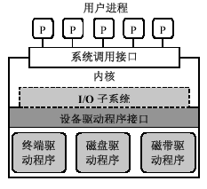
UNIX设备驱动程序作用

Slide 65
UNIX设备驱动程序
用户应用程序通过使用系统调用接口进入内核访问I/O子系统，内核的I/O子系统接受这些请求，然后它又利
用设备驱动程序接口访问和操作硬件设备。UNIX系统中的驱动模型和I/O子系统的的设计实际上是提供了一个一致的、高级的文件视图，所有设备的处理都是文件处理的方式。内核可以对所有设备类(UNIX中的设备分为块设备类、字符设备类和网络设备类等，它们的设备驱动程序接口有所不同)一视同仁，通过相同的接口访问设备。驱动程序模型和操作系统之间有事实上的标准和规范，通过它们可完成驱动程序和应用程序之间的数据交换和信息传递。

Slide 66
UNIX设备驱动程序的弊端
驱动程序的客户端程序或多或少要了解设备内部的一些细节。它把端口操作直接交由用户来控制，设备在用户面前暴露无遗，其后果造成用户程序、驱动程序和硬件设备之间的紧耦合，不利于用户程序的移植。

Slide 67
Elastos 设备驱动程序
和欣系统(Elasto1.0)实现了灵活内核技术（Agile Kernel）。 用户可以根据需要，将一些来源值得信赖或对运行效率要求高的驱动程序配置于内核态，而另一些置于用户态，在一个嵌入式系统中同时满足安全性与实时性的特殊要求。构件、中间件技术提供了一致性的构件加载规范，不同的就是让调用的构件运行在内核空间还是用户空间。在这样的体系结构中，我们不必区分是大内核还是微内核，事实上，所谓的“内核”可大可小，完全依据系统自身的需求动态决定。

Slide 68
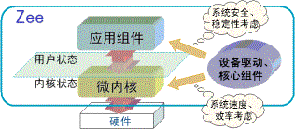
Elastos的灵活内核技术

Slide 69
内核空间驱动程序
驱动程序可运行在内核空间。
减少进程通信和系统切换开销，效率较高。
内核较大、占用资源多，安全性不好，一个驱动程序
错误将导致系统崩溃。

Slide 70
用户空间驱动程序
驱动程序运行在用户空间
内核精炼，便于裁剪移植、系统安全性好，一个驱动程序错误将不会影响内核。
用户态和内核态频繁切换导致系统效率较低。

Slide 71
Elastos2.0驱动程序
Elastos 2.0设备驱动程序以静态方式被链入内核映像文件成为内核的一部分。与内核的其他部分一样，设备驱动程序代码在处理器特权态下执行。除了这些特征之外，Elastos 2.0设备驱动程序本质上就是一类存在于内核之中的特殊CAR构件。它们都必须通过暴露出一个统一的CAR接口IDriver来提供服务。与早期版本的Elastos相比，这种处理驱动程序的方法提高了系统的效率，同时又保留了构件的特性。

Slide 72
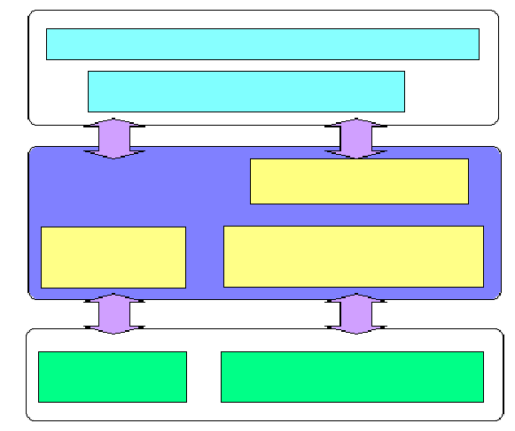
系统总体结构
应用程序
基本应用/服务
Kernel
图形、文件、网络……
BSP
Drivers
板卡设备
功能设备
网卡、显卡、触摸屏、硬盘……

Slide 73
例：系统读写硬盘时引用代码路径

Slide 74
Elastos驱动模型
Elastos驱动模型（Drivers）
本机驱动程序
流接口驱动程序
VGA驱动模型
USB驱动模型
键盘、PC插槽
屏幕、时钟
鼠标、声卡、触摸屏
网络接口驱动程序

Slide 75
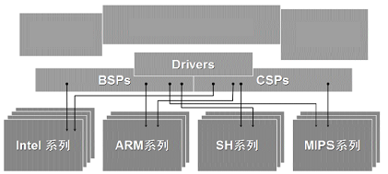
BSP介绍
BSP（Board Support Package）板卡支持包。BSP常指主板硬件和操作系统之间的一层代码。在运行阶段，是属于操作系统的一部分。BSP设计的主要目的是为了更好的支持操作系统，使之能方便的移植运行在更多的主板硬件之上。从而简化ＯＳ的移植开发，在硬件支持和操作系统之间建立一个标准的调用接口。按照约定的ＡＰＩ函数调用和确定的函数功能，能让ＯＳ对不同厂商的主板硬件进行统一的支持，并拥有独立维护、升级等特性。
Elastos
开发模型
驱动模型

Slide 76
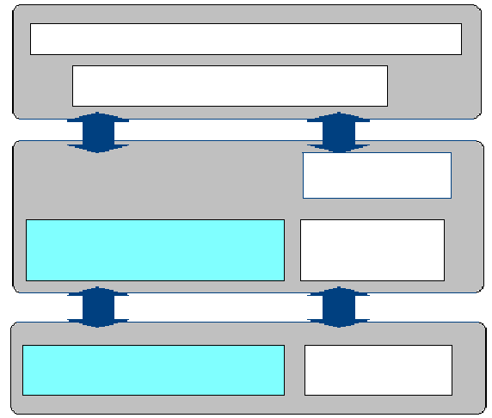
Elastos 系统（ BSP ）体系结构图
应用程序
基本应用/服务
Kernel
BSP
图形、文件、网络……
BSP API 接口
CPU Architecture Dependent Code
Board Support Package
(x86/arm/mips)
Drivers
简单板载设备
时钟串口、IRQ、Memory……
功能设备
网卡、显卡、硬盘……

Slide 77
Elastos 系统（ BSP ）体系结构图(续)
上图中蓝绿色所框的位置即为BSP在整个Elastos系统中的位置，相关的箭头指出了其在系统中的关系--位于操作系统与硬件间的接口。BSP向上提供板载设备驱动的标准ＡＰＩ接口，向下直接访问硬件设备。负责内核与板载硬件设备之间通讯，这里硬件常包括时钟，串口，中断控制器，内存管理器，液晶屏，Flash设备，外部Cache控制，总线控制器等等。这些常被称为硬件接口（Arch_类API ）。
此外，系统常会有一小部分和cpu体系结构紧密相关的C或汇编代码，比如ＩＯ端口读写函数，栈指针操作函数，特权指令函数，线程入口函数等等，这些代码仅和ＣＰＵ型号相关，在同型号CPU的硬件平台上基本可以通用。为了优化效率或其他原因上的考虑，用户也可能改写这部分代码，以便系统更好的工作在特定板卡上。这类函数常被称之为软件接口（BSP类API ）。

Slide 78
Elastos BSP 的结构
BSP
BSP类API
Arch_类API
Development / Tools
OS Loader
SDB

Slide 79
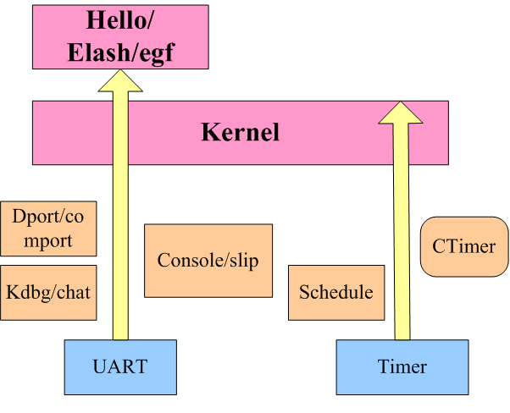
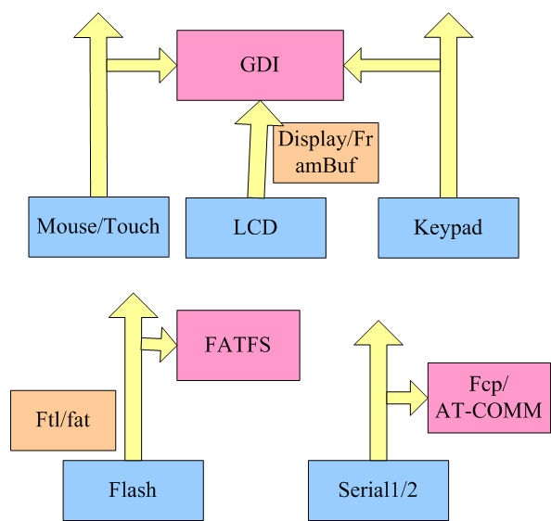
Elastos BSP 的模块结构图

Slide 80
OS Loader
OSLoader,顾名思义，就是加载操作系统的装载器。
OS Loader步骤
１． 机器在加电启动时，一般是由其硬件逻辑设置好的一个固定地址开始执行。 但是，此时操作系统的代码往往是存在其它地方，比如放在硬盘上、FLASH，或网络等地方，所以要运行操作系统，首先需要将操作系统的相关代码安放在内存中的合适的地方，这是OSLoader要完成的一个重要任务。
２． OSLoader在加载操作系统的同时需要初始化机器的状态。当操作系统代码加载到内存指定位置，将控制权交给操作系统内核时，机器应处在一种已知的、确定的状态。这种状态包括两方面：机器硬件所处的状态；OSLoader与Kernel接口数据。
简言之，OSLoader的作用就是初始化机器到一定的状态，并将内核代码加载到内存约定地址，后将接口中的启动数据和控制权交给内核，内核开始执行。

Slide 81
OS Loader 的工作过程
硬件引导
指针对有BIOS的系统
软件引导
  初始化需要的硬件
  加载内核Image
  启动MMU建立映射
  为接口Ldr Info数据结构准备数据
  在以上过程中初始化机器状态
  跳转到Kernel入口

Slide 82
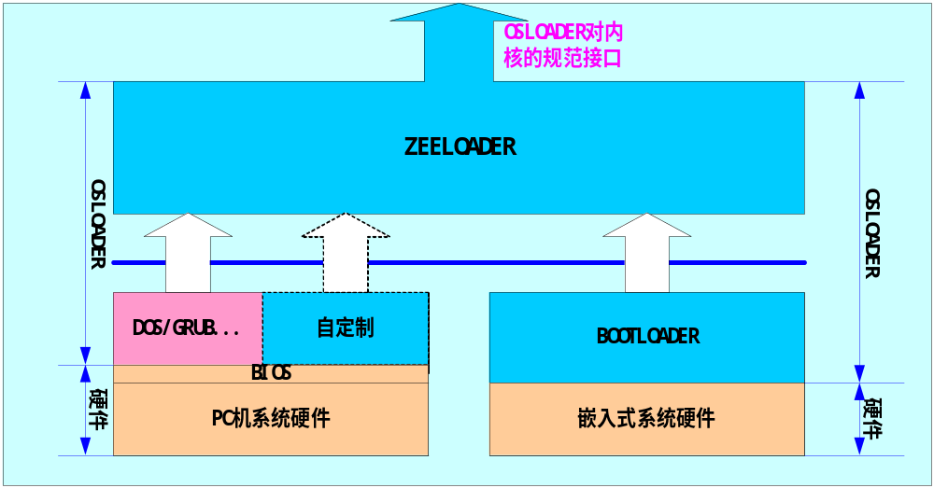
OS Loader 体系结构图
Back

Slide 83
提纲
Elastos操作系统概述
操作系统测试
操作系统体系架构
驱动与板卡支持
应用开发
应用程序开发XML-Glue
Q & A

Slide 84
提纲
应用开发
  开发工具支持
  Elastos的API
  CAR构件技术
  通常应用开发步骤

Slide 85
开发工具支持
Native Application Model
eMbedded
Visual C++
C or C++
Win32
Applications
Elastos Operating System
Notes:
Speaker Notes:
Currently (SEP 2004) there are three separate tools for building applications. Platform Builder and eVC for native code and VS2003 for managed .NET Compact Framework code. The future will change that a bit (seen in next slide). At this point it’s important to point out the multiple tools, detailed a bit later on in this presentation, and to distinguish between “Managed” code and “native code”. A later slide will compare native and managed code so the discussion should be a framing one to provide context to everything else in the presentation.

Slide 86
Elastos的API
System API
Graphics API
ISystem
IProcess
IThread
…
IGraphics
IBitmap
IForm
…
Smartphone API
C Runtime API
ISound
IAddrBook
ISMS
…
Stdio
Stdlib
Stdime
…

Slide 87
CAR构件技术
什么是CAR?
CAR：即Component Assembly Runtime
科泰世纪开发的具有自主知识产权的构件技术
面向构件的编程模型，规定了构件间相互调用的标准，使二进制构件能够自描述、能够在运行时动态加载
简化了构件的开发过程
  部分代码自动生成
  引进智能指针，自动控制构件的生命周期
提高了构件开发的速度和质量
与微软COM二进制兼容，但是和微软COM相比，CAR删除了COM中过时的约定，禁止用户定义COM的非自描述接口；完备了构件及其接口的自描述功能，实现了对COM的扩展；对COM的用户界面进行了简化包装，易学易用。

Slide 88
构件技术主要解决的问题
  不同来源的构件实现互操作
  构件升级不会影响其它构件
  独立于编程语言
  构件运行环境的透明性

Slide 89
CAR编程模型
Dynamically generate proxy/stub
Class
Class
Application
Class
Class
Class
Class
Class
Class
Proxy Generated at Run-time
Component

Slide 90

CAR技术优势
跨平台 （跨平台的构件开发、构件运行环境）
灵活重组（易于针对不同应用裁剪组合）
扩展性 （构件模块可独立升级、动态加载）
软件复用（软件工厂、协同开发）
容错性 （可自动启动构件）
安全可靠（自动生成代理构件、运行环境可控）
易学易用（用C++编程，系统提供自动封装工具）

Slide 91
CAR提供的自描述数据类型
数据类型 | 描述
EzStr | 存储用户字符串的数据结构
EzByteBuf | 存储用户字节缓冲区的数据结构
EzWCharBuf | 存储用户宽字符缓冲区的数据结构
EzStrBuf | 存储用户字符串缓冲区的数据结构
EzArray | 定义一个多维、定长、自描述数据类型的数组
EzPoint | 定义一个二维坐标的点
EzVar | 通用数据类型，它可以存储任何类型的数据

Slide 92
自描述接口
CAR interface
继承IObject, 映射,反映射
  pv->QueryInterface(IID_INTERFACE_INFO, (void**)&iid)

Slide 93
CAR文件概述
  CAR文件是在微软COM IDL的基础上发展而来
  CAR文件用于定义构件中的类、接口等信息
  一个CAR文件用来说明一个CAR构件
  每个CAR构件都可以由一个或多个类组成，每个类可以提供一个或多个接口，每个接口中可以定义一个或多个方法

Slide 94
CAR的回调机制
单向通讯与双向通讯
单向通讯：
客户创建构件对象，然后客户调用对象所提供的接口
函数
双向通讯：
构件对象主动与客户进行通信 （简单的说，构件对
象激活时调用注册的客户方法）,该类对象被称做“回调对象”

Slide 95
CAR 中对回调机制的支持
在CAR的自定义回调机制编程模型中，回调事件的分发、函数指针的保存、与源对象端的链接以及回调函数等过程均已实现
回调机制中各对象的任务
构件对象：决定何时进行回调
客户端：适当的时候注册或者注销回调函数
单独注册回调接口的每一个处理函数

Slide 96
跨操作系统的构件平台
应用程序
统一的接口
和欣构件运行平台
和欣构件运行平台
和欣灵活内核
Windows
  提供与JAVA、.NET思想一脉相承的系统软件解决方案
    在WinXP上运行“和欣虚拟机”
    在WinCE上运行“和欣虚拟机”
    在Linux上运行“和欣虚拟机”
    在嵌入式设备上直接运行“和欣”操作系统

Slide 97
通常应用开发顺序:
1.编写CAR构件
a.编写CAR文件
b.生成构件源程序框架并填写实现代码
c.生成构件源代码框架的内部过程
d.编译生成构件及其内部过程
2.CAR构件的使用
a.开发构件的客户端程序
b.编译客户端程序内部过程

Slide 98
编写构件的CAR文件
CAR文件用于定义构件中的类、接口、方法及其参数等信息。 用hello.car程序为例：
module
{
interface IHello {
Hello();
}
class CHello {
interface IHello;
}
}
hello.car文件中，定义了构件hello。该构件定义了接口IHello和类CHello：IHello接口提供Hello方法；类CHello实现接口IHello。

Slide 99
在构件模块hello中，定义了一个接口IHello和一个类CHello。
接口IHello定义: interface IHello
{
Hello();
}
接口IHello中定义了方法Hello。在CAR文件中，方法的定义与C++语言中方法的定义类似。
类CHello的定义： class CHello
{ interface IHello;
}
类的定义中包括该类对象可提供的接口的声明。例如示例中，类CHello的定义中声明了接口IHello，则该类可以提供IHello接口中的方法。

Slide 100
生成构件源程序框架并填写实现代码
在编写完CAR文件后，用户在和欣SDK开发环境下，使用emake工具可以生成构件源程序框架。具体用法是执行下面的语句：
emake <carfile>
其中<carfile>为CAR文件路径名。执行该命令后，将在当前目录生成相应的头文件、cpp文件和sources文件，其中头文件和cpp文件为程序框架文件，sources文件用于指定如何编译源代码，生成什么类型的目标文件等信息。头文件和cpp文件的文件名由CAR文件中定义的类名指定。
当CAR文件中定义了多个类时，将生成对应的多个头文件和.cpp文件。
在本示例中，执行下面语句：
emake hello.car

Slide 101
将生成CHello.h文件、CHello.cpp文件和sources文件。sources文件生成后一般不需要修改，下面是生成的sources文件的内容：
TARGET_NAME= hello
TARGET_TYPE= dll
SOURCES= \ hello.car \
CHello.cpp \
ELASTOS_LIBS = \ elastos.lib \ elacrt.lib \
这里TARGET_NAME指定生成构件的名字，此名字必须与CAR文件名相同，否则不能通过编译。生成构件的类型默认为dll，由TARGET_TYPE指定。

Slide 102
填写实现代码：
#include “CHello.h”
#include “_CHello.cpp”
#include <stdio.h>
ECODE CHello::Hello()
{ printf(“hello,world!”); return NOERROR;
}
红色的代码行为所添加的实现代码。

Slide 103
生成构件源代码框架的内部过程
系统中提供了emake工具对当前环境下的所有可编译的文件进行编译（命令行方式命令）：
emake hello.car
当使用emake hello.car命令时，emake.bat接收到参数“hello.car”，它会判别出这是一个CAR文件，
emake对car文件的编译分两个步骤：
  carc.exe
  lube.exe
  命令执行后系统会在当前目录下生成cls文件，然后通过对cls文件的编译生成对应的代码框架、相应构件的文档框架（xml描述的该构件的框架结构）以及相应的sources文件。
１．carc.exe对car文件的编译
carc.exe对car文件的编译是在指定目录（默认是当前目录下）生成对
应的cls文件：

Slide 104
carc –c hello.car
实质是分析car文件的内容，将元数据添加到CLSModule这个数据结构
（在clsdef.h中定义），最后以二进制方式写入相应的.cls文件。
2.lube.exe对文件的编译
包括lubc.exe和lube.exe。 lubc：对templates中所有的模板（.lub文件）进行分析，将分析后的
结果放入LubeHeader这个数据结构（lubedef.h中定义），最后
生成.lbo文件，以资源文件的形式保存到lube.exe中。
Lube:分析cls文件，获得必要的元数据信息，根据命令行上指定的 templates名称从lbo资源中获取相应的template来生成代码框架。
若cpp程序中存在如下语句：$using xxx.dll; 或
#import<xxx.dll>，则在镜像目录生成同名的cpp文
件，并把对应的文件中$using,或#import替换成
# include<xxx.h> 调用lube生成相应的.h文件以及具有
依赖关系的头文件。

Slide 105
编译生成构件及其内部过程
在填写完实现代码后，使用emake工具，编译源代码即可在镜像目录生成CAR构件。与生成源程序框架不同的是，这次emake命令不需带参数。执行emake命令后，将在镜像目录下生成该构件(hello.dll文件)。

Slide 106
开发构件的客户端程序
#include <stdio.h>
#import <hello.dll>
int __cdecl main(){
EzStr outStr;
CHelloRef cHello;
ECODE ec = cHello.Instantiate();
if (!cHello.IsValid()) {
assert(0 && "Can't create cHello");
return 1;
}
ec = cHello.Hello(EZCSTR("Hello,"), &outStr);
if (FAILED(ec)) {
return 1;
}
printf("%S\n", (wchar_t*)outStr);
EzStr::FreeString(outStr);
return 0;
}

Slide 107
编写SOURCE文件如下：
TARGET_NAME= hello_cTARGET_
TYPE= exe
SOURCES= \ client.cpp \
ELASTOS_LIBS= \ elacrt.lib \ elastos.lib \
该程序执行结果：
Hello, world!
在客户程序中使用import语句引用构件，例如：
#import <hello.dll>
编译源程序时，编译器将按照以下顺序查找引用的构件：当前目录->系统目录->和欣SDK开发环境的bin目录。
注意：#import <XXX.dll>语句只能用于cpp文件中，如果在XXX头文件中需要声明引用的构件中的变量时，请将#import 语句添加在#include 之前。

Slide 108
编译客户端程序内部过程
使用emake -v可以看到编译客户端程序的内部过程：
１．先用cppvan工具处理客户端程序，将client.cpp中的“$using hello.dll”替
换为#include “_Chello.h”，在镜像目录中产生了新的client.cpp文件，根
据hello.dll构件中的信息生成头文件“_Chello.h”，同时生成client.cpp文件。
cppvan –o Chllo.cpp …\client.cpp
２．然后用gcc工具编译镜像目录中的client.cpp，生成client.o
gcc … -o client.o client.cpp …
３．接着生成hello_c.def文件，其中只有一个出口函数_mainCRTStartup 。
４．再用ld链接生成hello_c.exe，同时生成hello_c.map文件记录hello_c.exe
中的链接信息
ld … -Map hello_c.map …-o hello_c.exe
５．最后最后用gcc产生了depend.mk文件，该文件记录了镜像目录中的
client.cpp文件对其他程序的依赖关系。
Back

Slide 109
Thanks!
Question?

